Slide 1
1
2
3
4
5
6
7
8
9
10
11
12
13
14
15
16
17
18

Slide 2
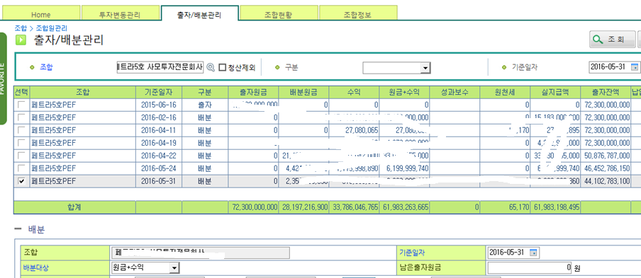
19
20
21
22
1종사원
23
24
25
26
2종사원

Slide 3
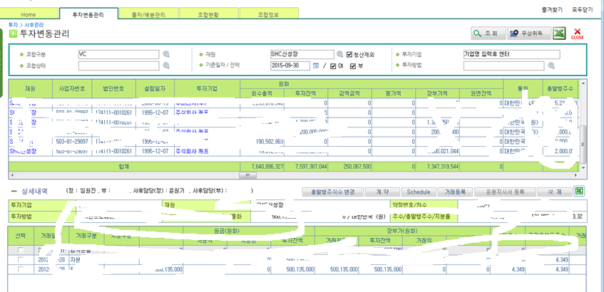
27
28
투자금액변동일자

Slide 4
Input parameter
호출 parameter
고유번호 : 예시) 692-80-00612
조건일자 : YYYY-MM-DD 형식
결과값
순번 | 항목 | 설명
1 | 조합분류
2 | 조합명
3 | 약칭
4 | 대표펀드매니저
5 | 고유번호
6 | 조합상태
7 | 결성일자
8 | 만기일자
9 | 해산일자
10 | 투자기간(년)
11 | 좌수
12 | 좌수금액
13 | 약정금액
14 | 출자납입액
15 | 성과보수
16 | 통화
17 | 공동G.P여부
18 | 관리보수 설명
19 | 출자납입잔액 1종사원 | (1종사원) 고정값
20 | 1종사원 출자/배분 기준일자 | 조건일자 보다 작은 제일 마지막 출자/배분 변동일자
21 | 1종사원 출자/배분 구분 | 출자/배분
22 | 1종사원 출자잔액 | 호출 파라메터 기준일자 조건의 제일 마지막 출자납입잔액
23 | 출자납입잔액 2종사원 | (2종사원) 고정값
24 | 2종사원 출자/배분 기준일자 | 조건일자 보다 작은 제일 마지막 출자/배분 변동일자 (2종사원 없을시 빈값)
25 | 2종사원 출자/배분 구분 | 2종사원 없을 시 빈값
26 | 2종사원 출자잔액 | 2종사원 없을 시 빈값
27 | 투자잔액변동일자 | 조건일자 보다 작은 제일 마지막 투자잔액 변동일자
28 | 투자잔액합계

Slide 5
호출결과
{ "status": { "code": 200, "message": "OK" }, "data": { "조합정보": [{ "조합분류": "", "조합명": "", "약칭": "", "대표펀드매니저": "", "고유번호": "", "조합상태": "", "결성일자": "", "만기일자": "", "해산일자": "", "투자기간(년)": "", "좌수": "", "좌수금액": "", "약정금액": "", "출자납입액": "", ＂성과보수": "", "통화": "", "공동G.P여부": "", "관리보수 설명": "", "출자납입잔액 1종사원": "", "1종사원 출자/배분 기준일자": "", "1종사원 출자/배분 구분 ": "", "1종사원 출자잔액": "", "출자납입잔액 2종사원": "", "2종사원 출자/배분 기준일자": "", "2종사원 출자/배분 구분 ": "", "2종사원 출자잔액": "", "투자잔액변동일자": "", "투자잔액합계": "" }] } }​

